Slide 1








Entra ID
Copilot Studio
Microsoft Azure
開発
開発・デプロイ
M365 Copilot App
カスタム エージェント
MCP サーバー
Microsoft Teams
Microsoft Network

Slide 2
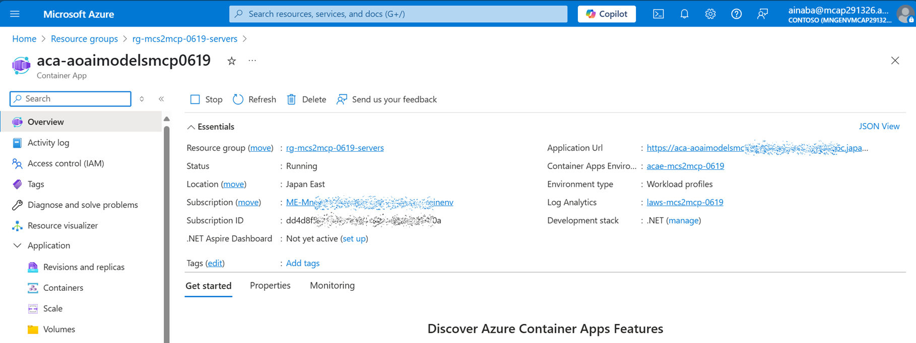

Slide 3
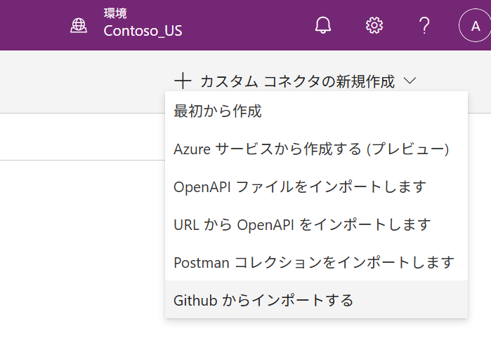
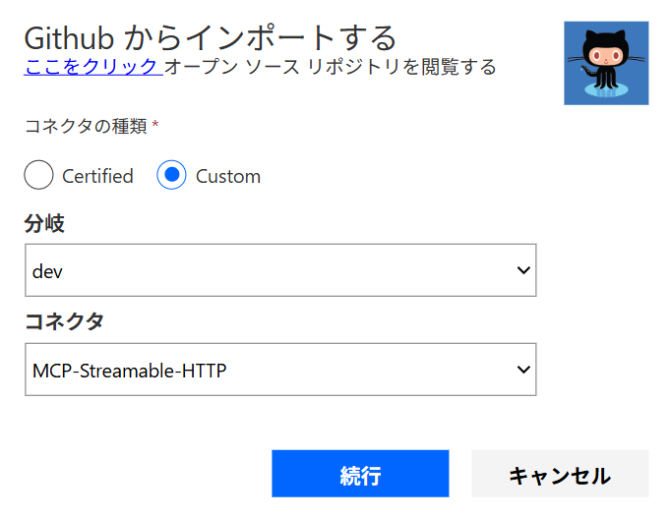

Slide 4
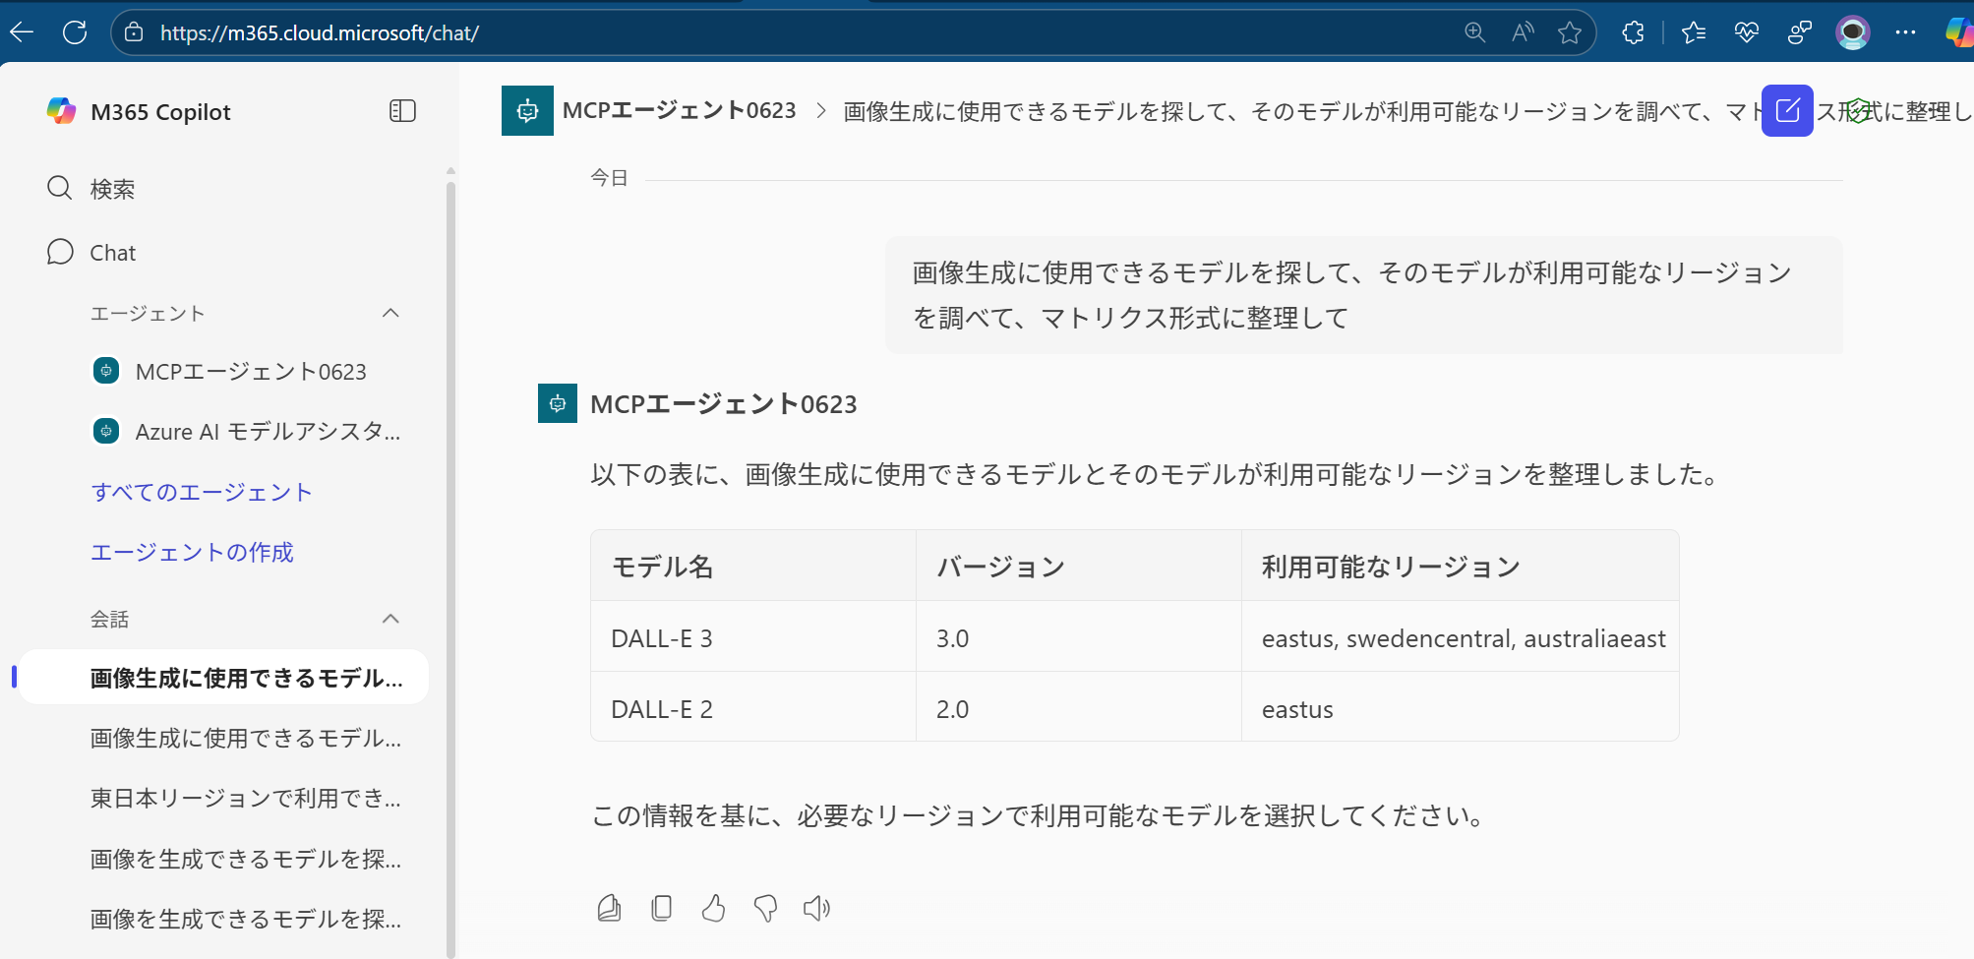
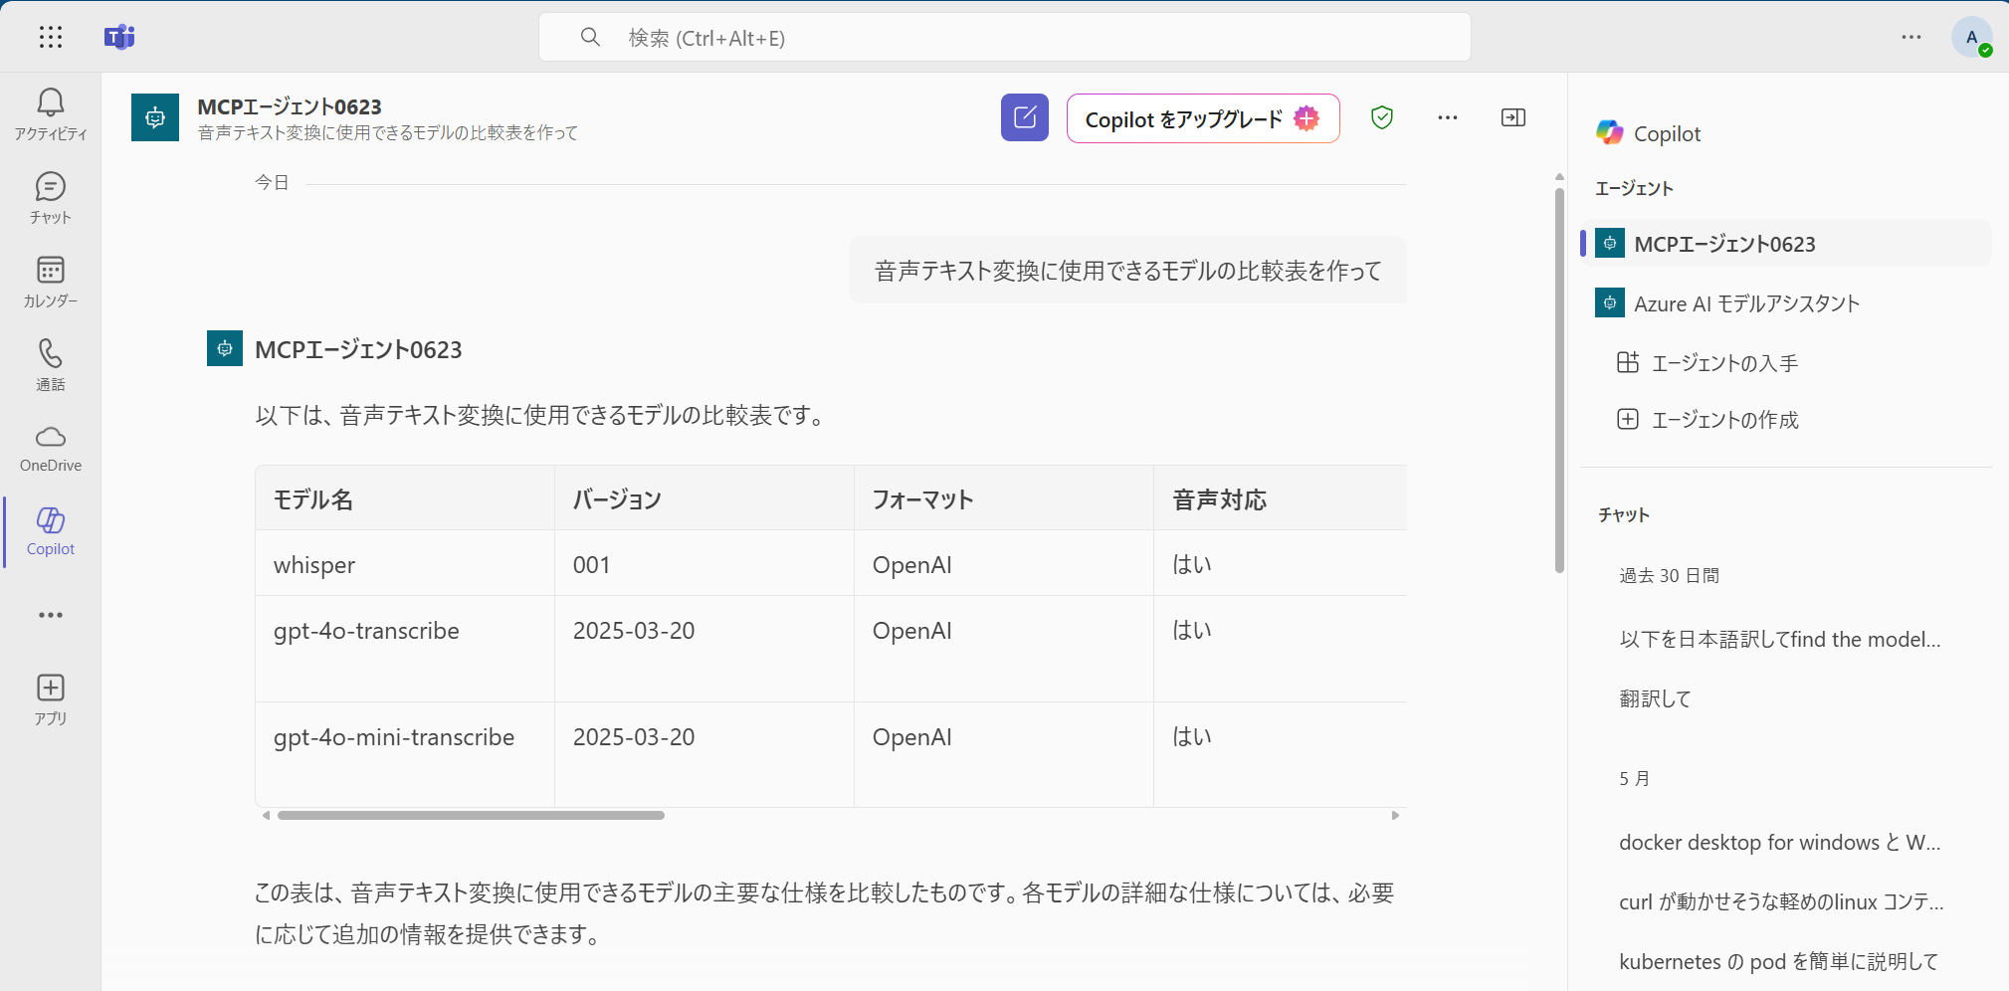

Slide 5
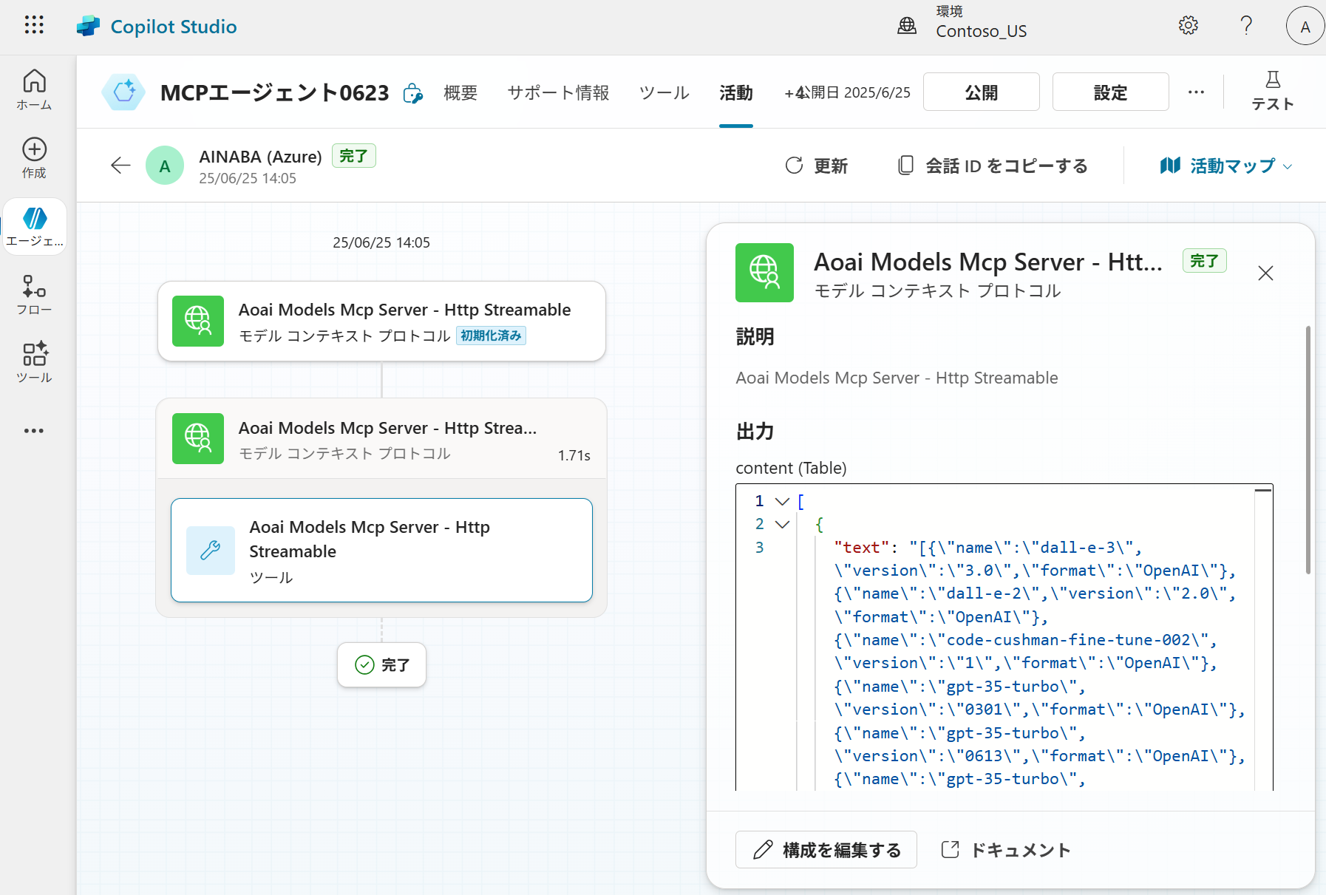
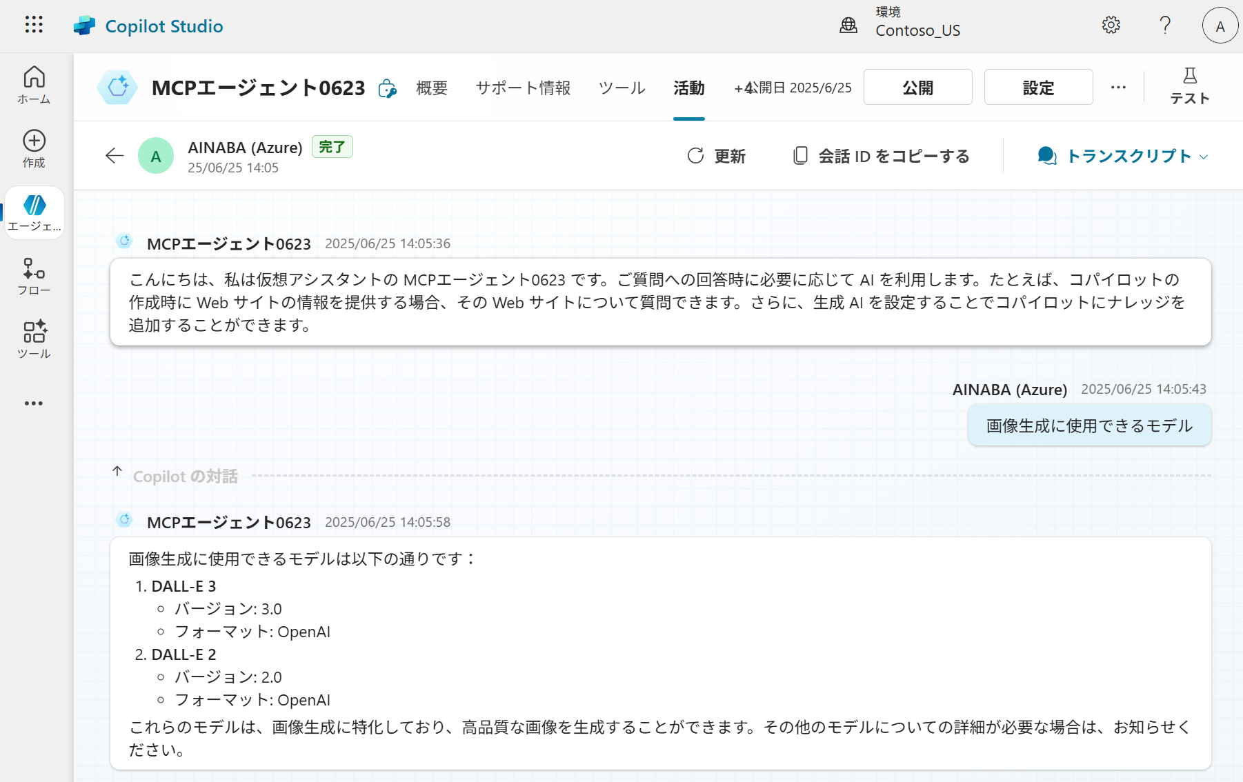

Slide 6
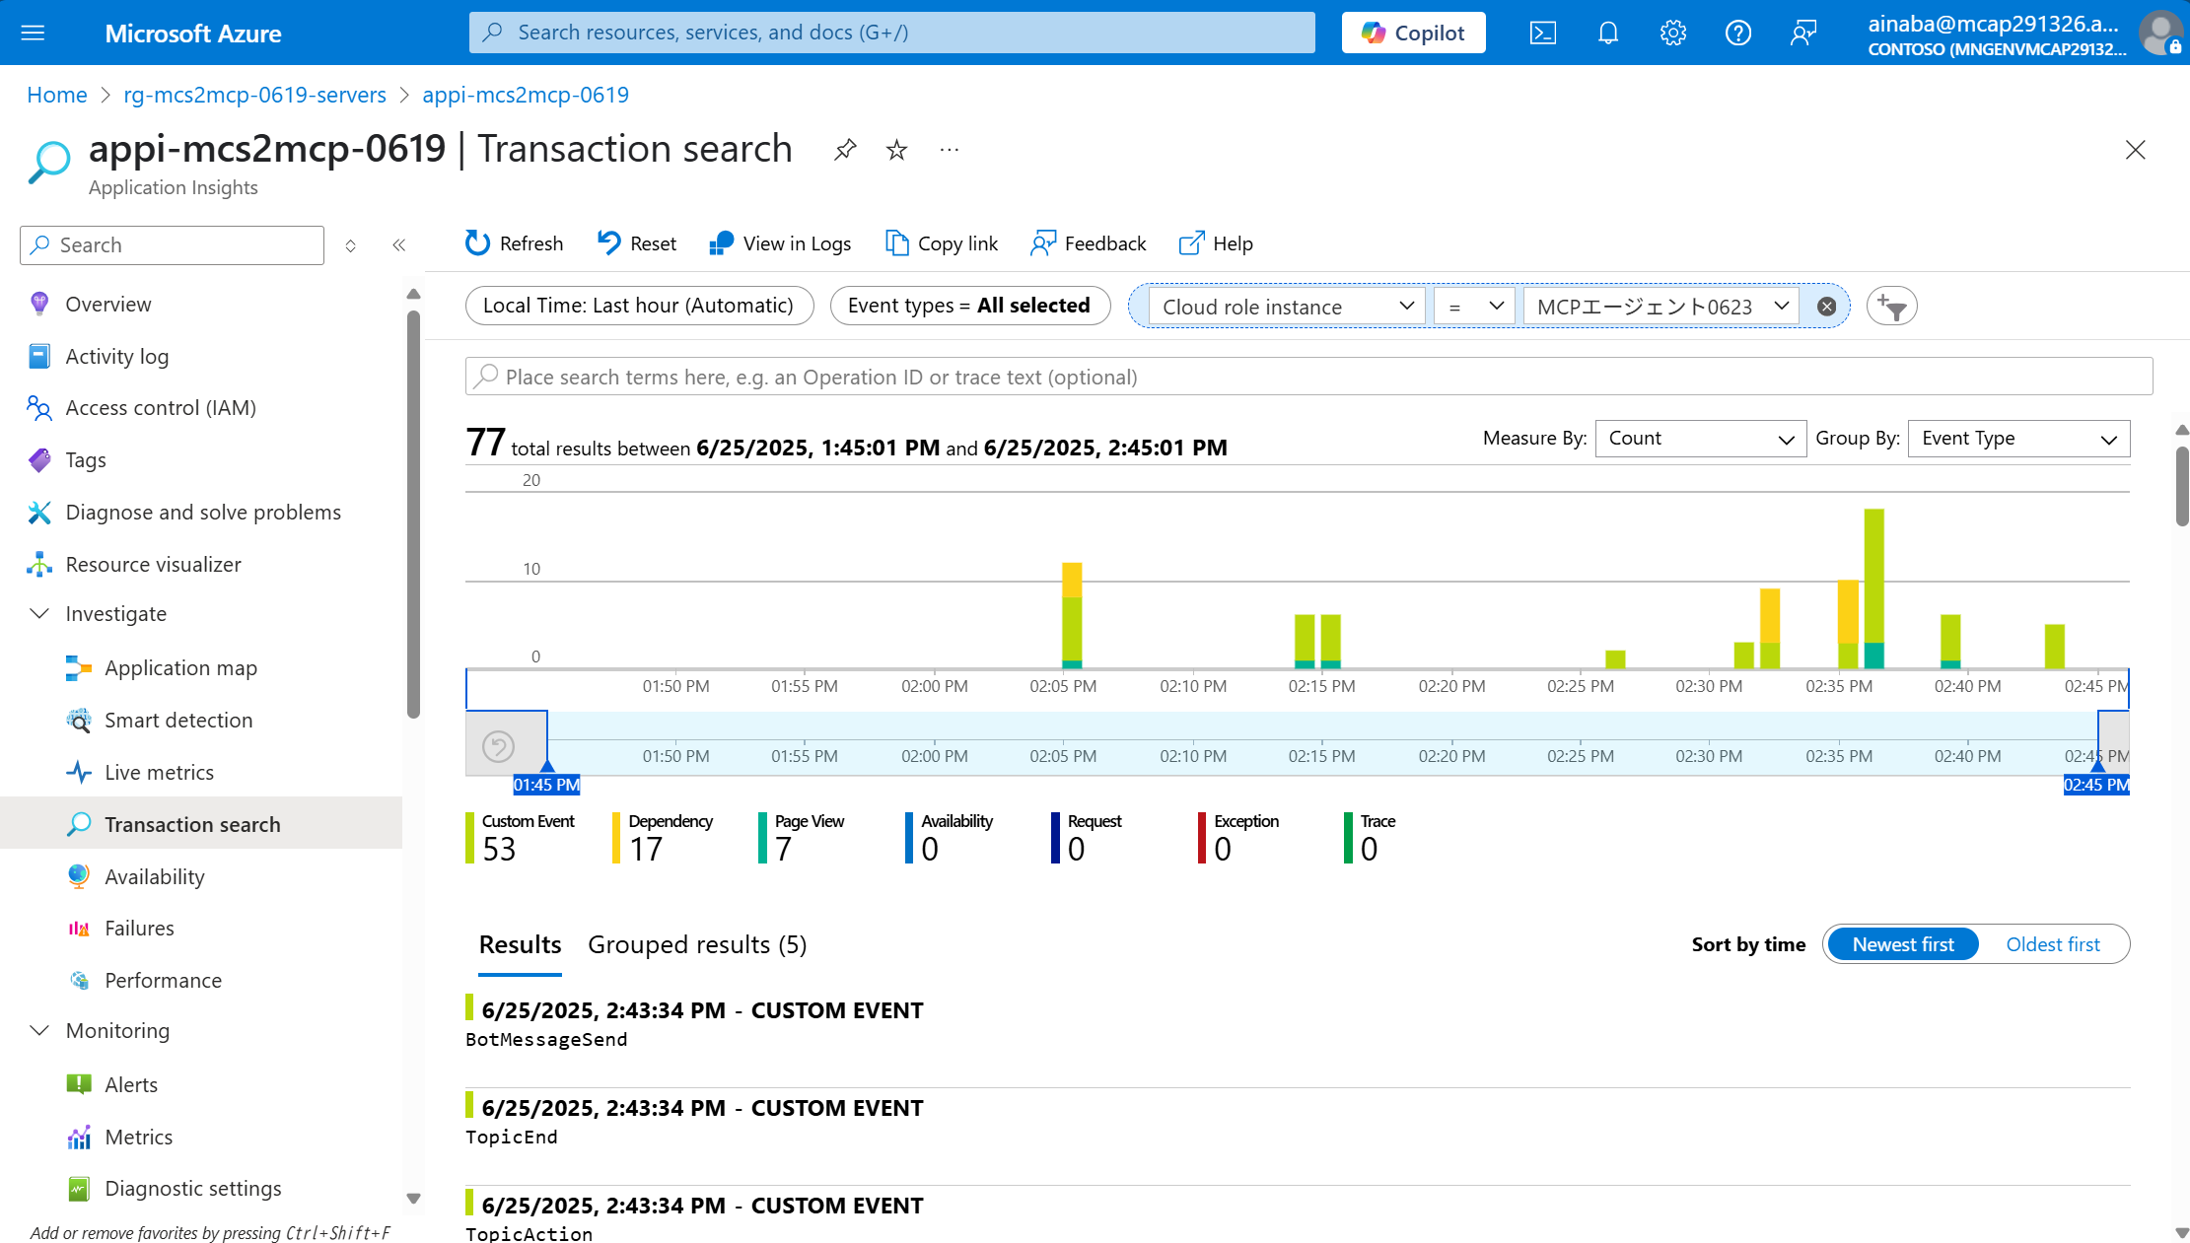
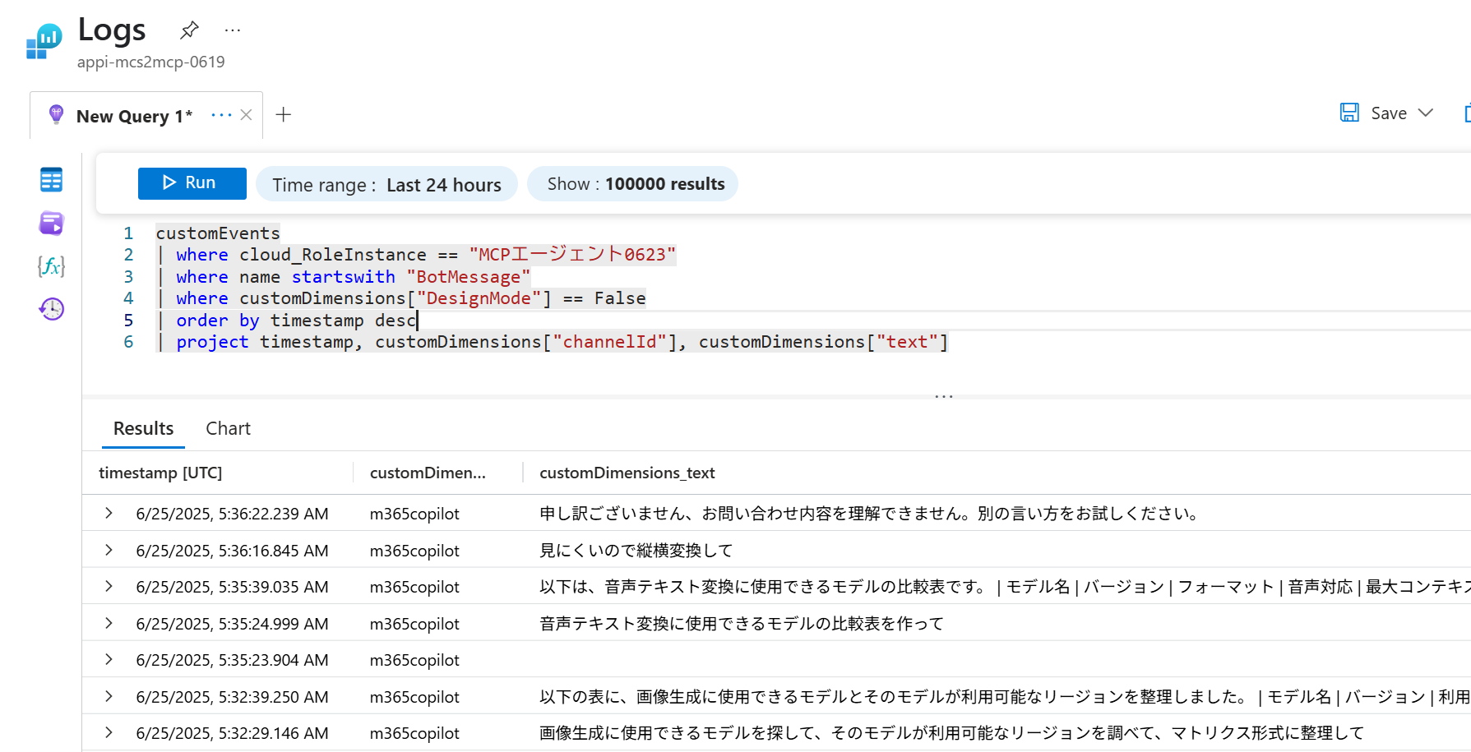

Slide 7

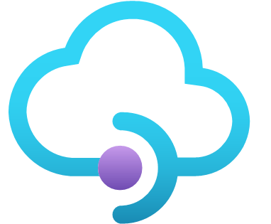
API キーを指定
Entra ID 認証で保護
API キーで保護
ManagedID で アクセス

Slide 8
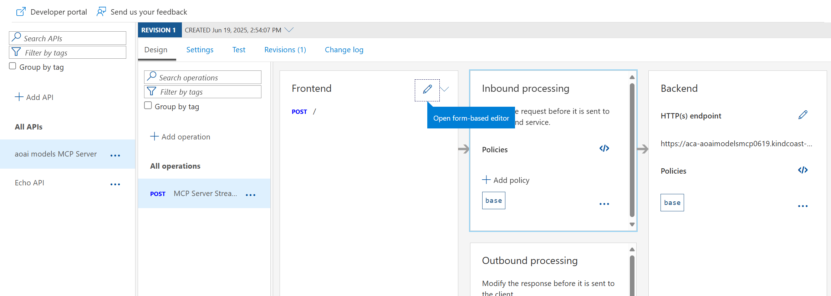
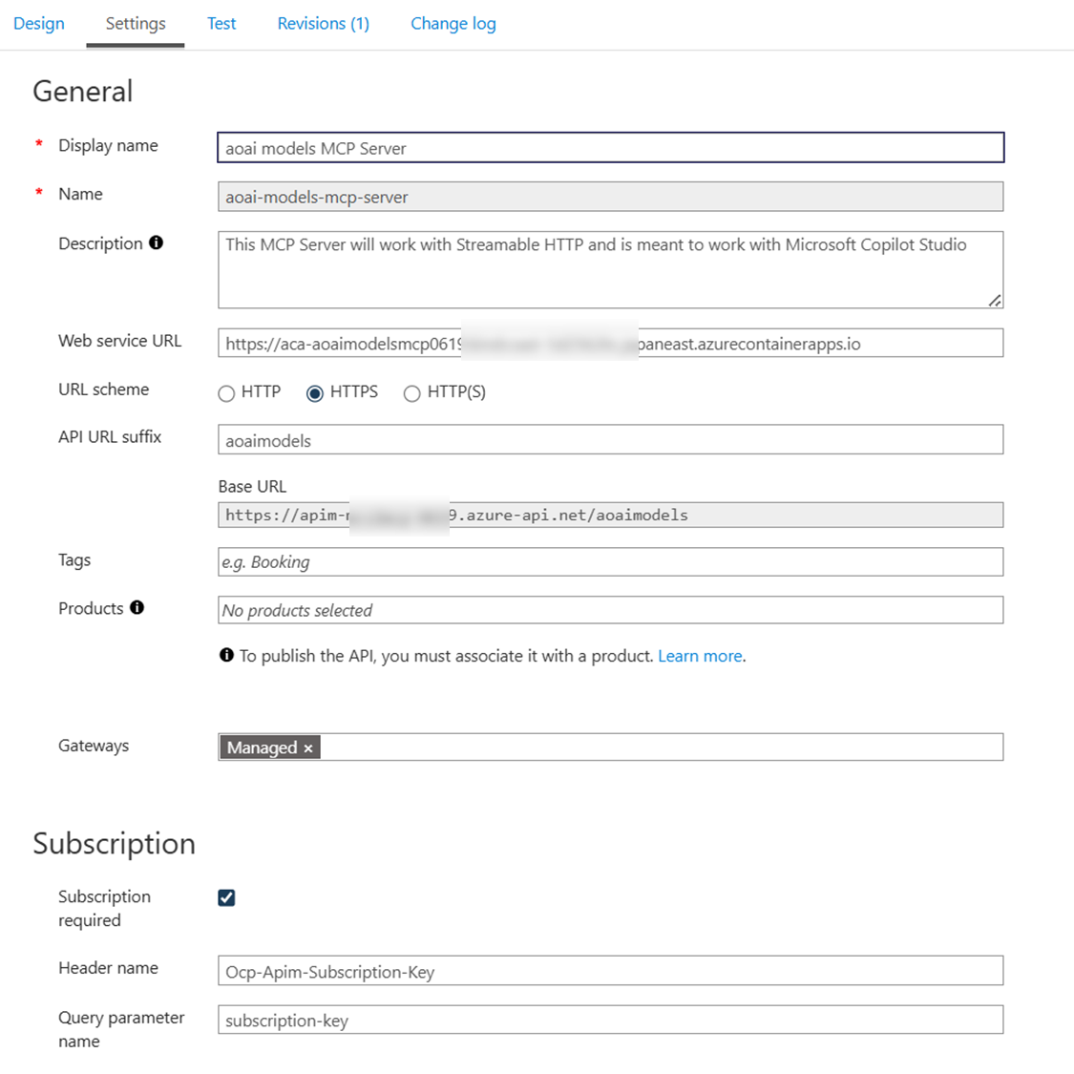
MCP サーバーの URL
APIM 内でのパス
Operation は１つ
API キー認証を有効

Slide 9
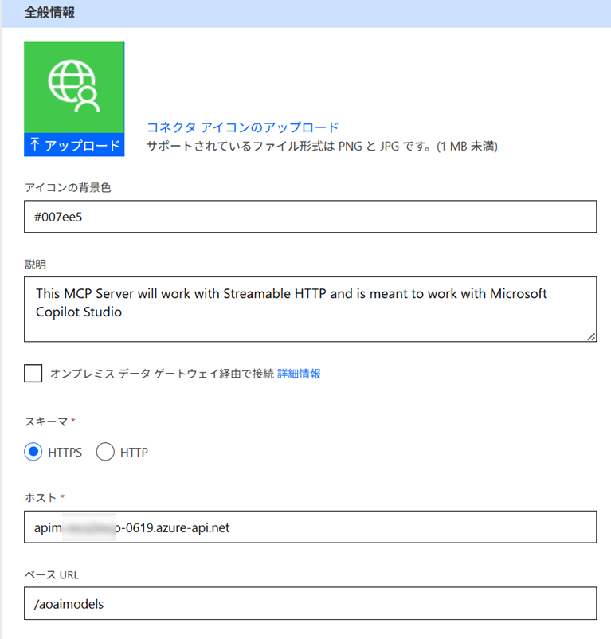
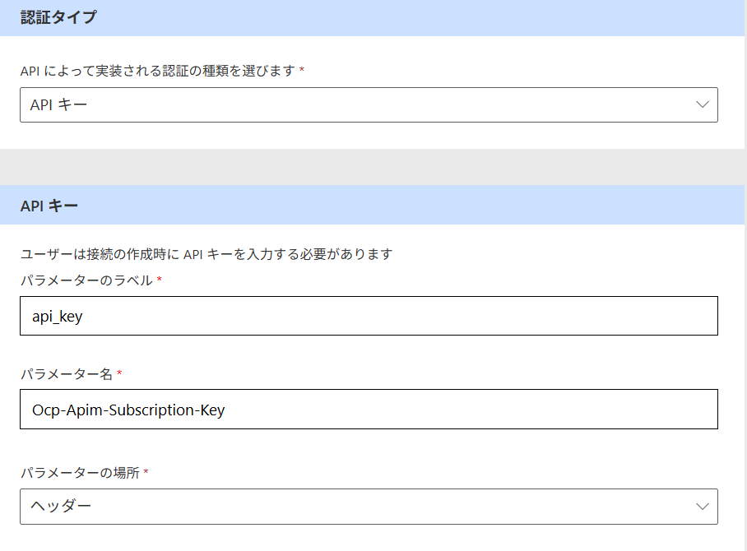
API のサブスクリプションで 設定したヘッダー名
API Management のドメインと 登録した URL Suffix に変更

Slide 10
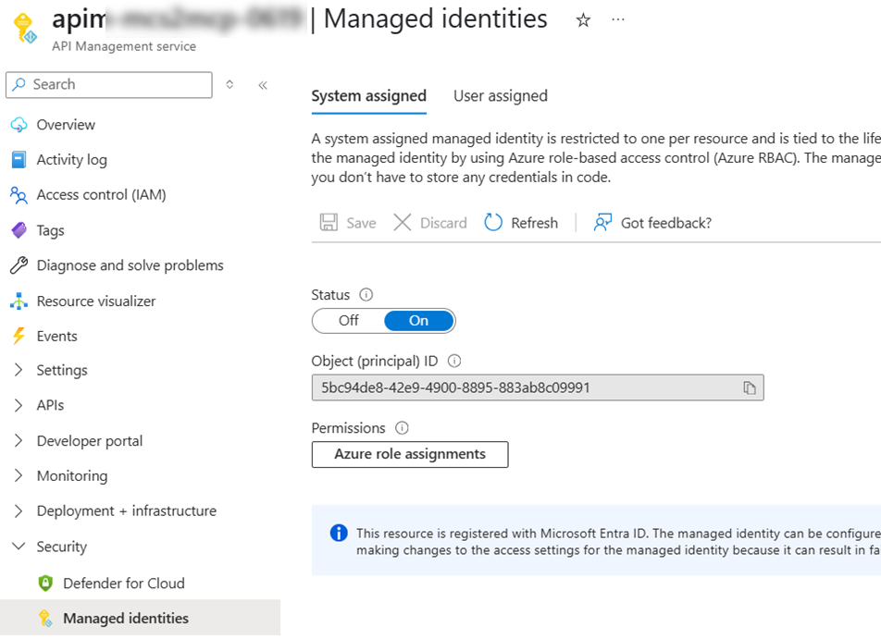
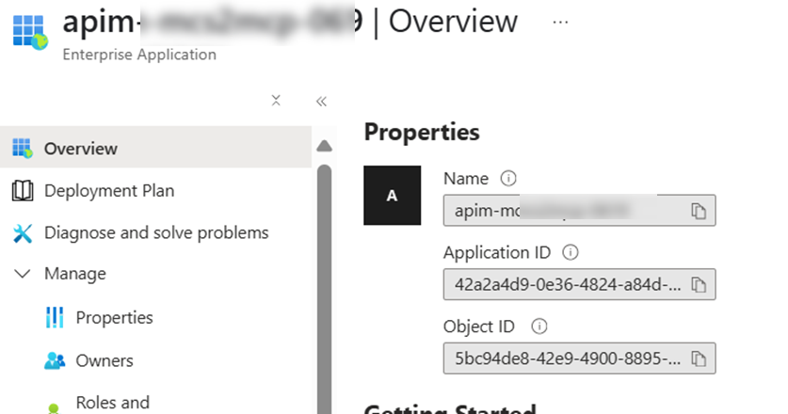

Slide 11
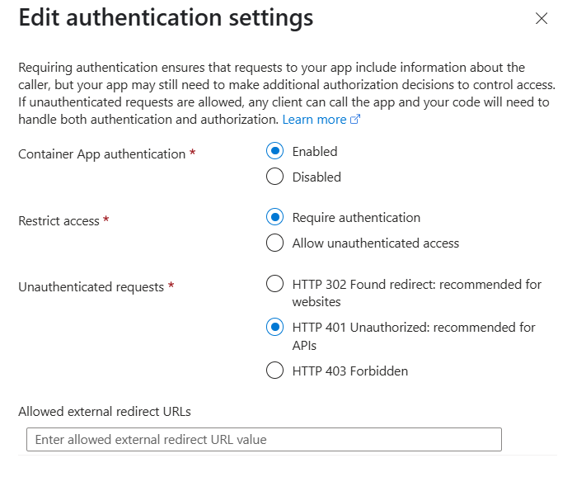
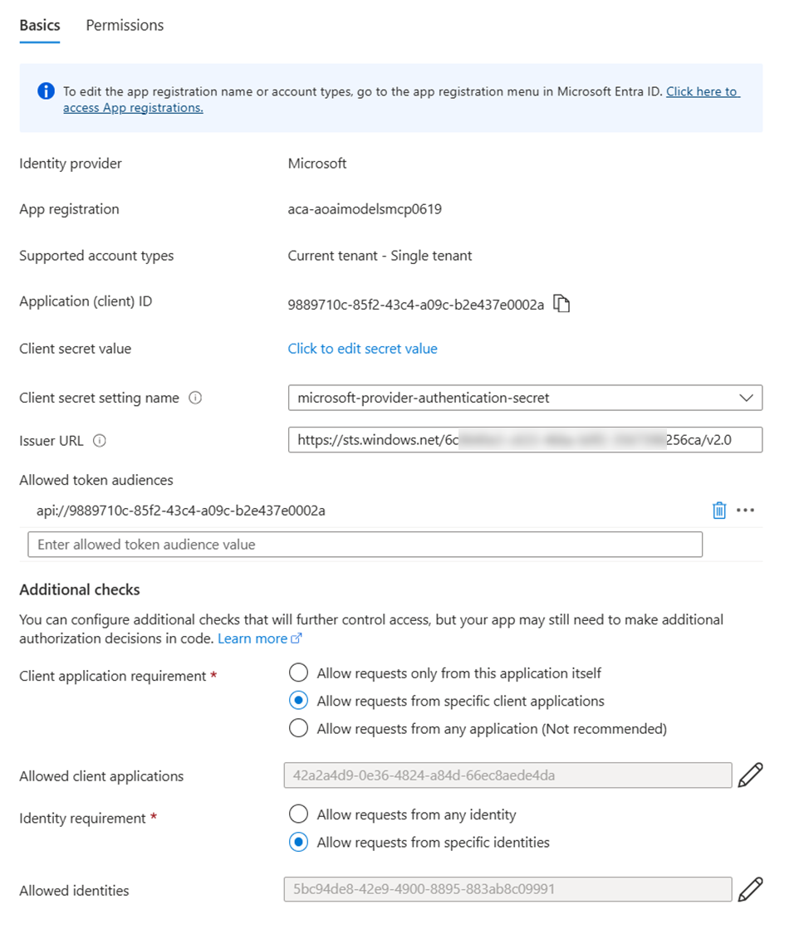
ACA を表す ID
ACA へのアクセスで 認証を必須に設定
アクセスを許可する APIM の Application ID
アクセスを許可する APIM の Object ID

Slide 12
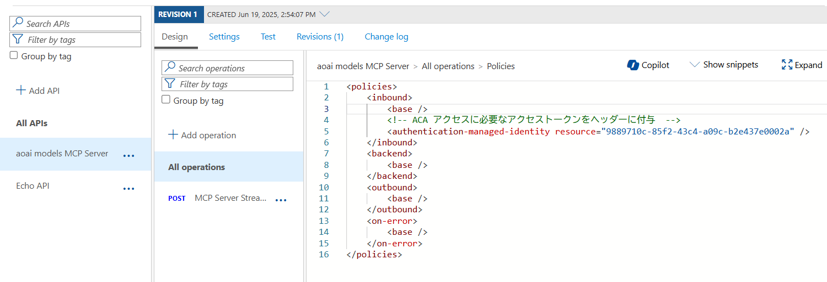
ACA を表す ID

Slide 13





Power Platform
Microsoft Azure
VNET – East US
委任する サブネット
Private Endpoint
MCP Server
環境 – United States
Enterprise Policy
API-M
M365 Copilot App
エージェント
コネクタ
VNET – West US
委任する サブネット
Private Endpoint

Slide 14
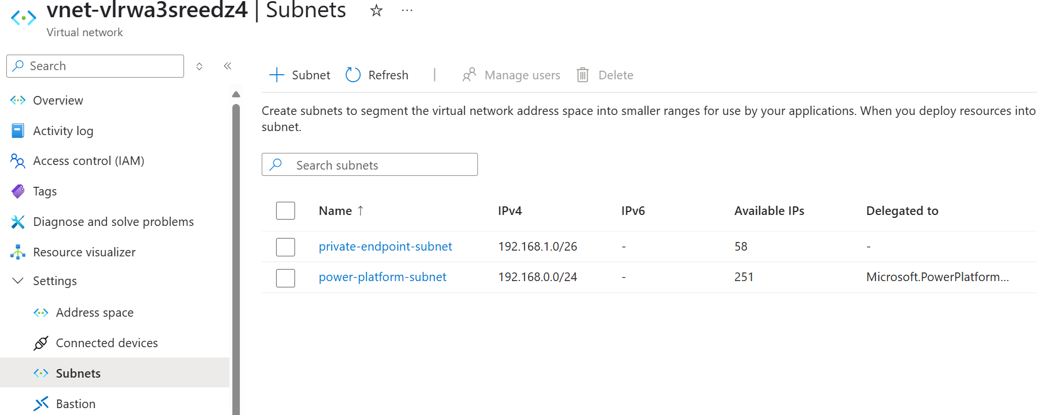
Microsoft.PowerPlatform/enterprisePolicies にサブネットを委任
{
"type": "Microsoft.PowerPlatform/enterprisePolicies",
"location": "unitedstates",
"kind": "NetworkInjection",
"properties": {
"networkInjection": {
"virtualNetworks": [
{
"id": "/subscriptions/guid/resourceGroups/rg1/providers/Microsoft.Network/virtualNetworks/vnet1",
"subnet": {
"name": "power-platform-subnet"
}
},
{
"id": "/subscriptions/guid/resourceGroups/rg2/providers/Microsoft.Network/virtualNetworks/vnet2",
"subnet": {
"name": "power-platform-subnet"
}
}
]
2 つのサブネットを参照する NetworkInjection 用の enteprisePolicy

Slide 15
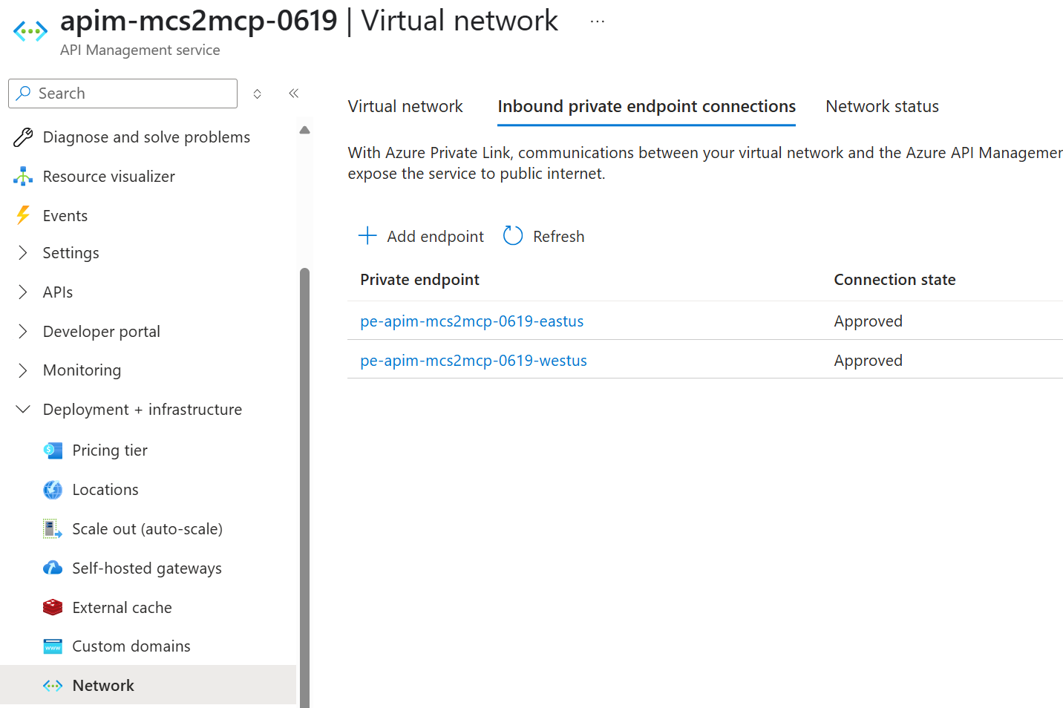
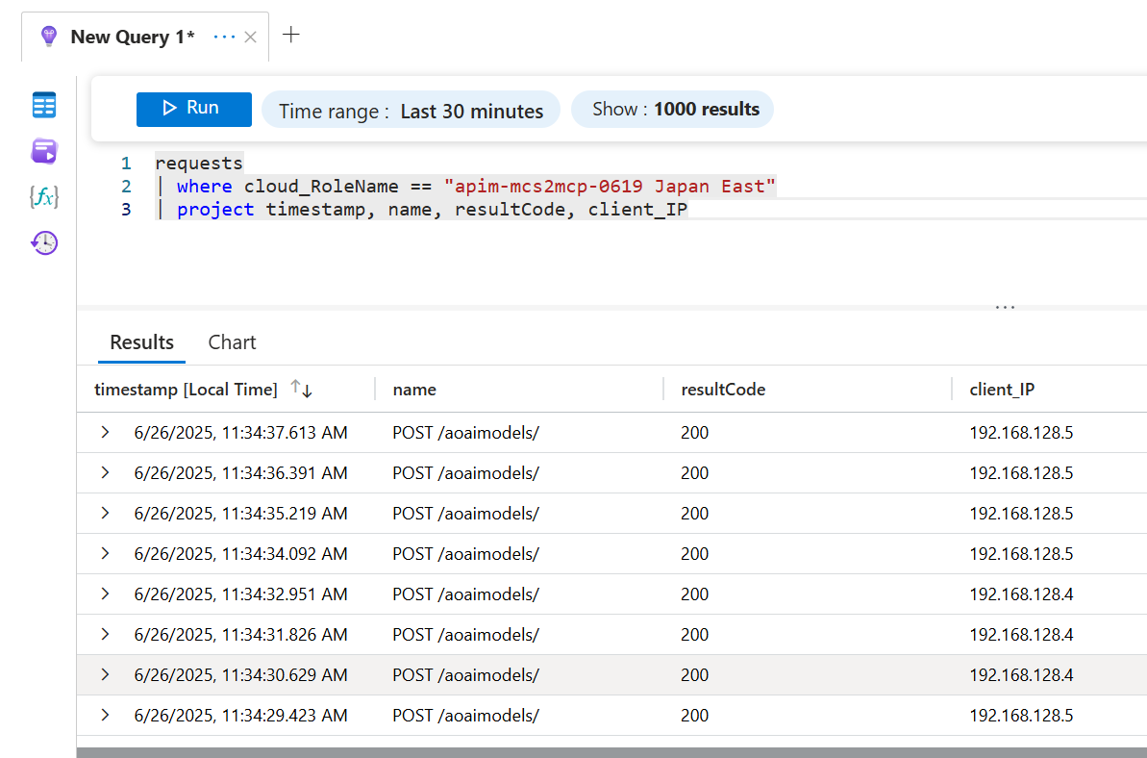
Power Platform にサブネット委任した２つの VNET に対して Private Endpoint を設置
エージェントからのインバウンド通信の 送信元が Private IP アドレスになっている

